Slide 1

UỶ BAN NHÂN DÂN QUẬN LONG BIÊN
TRƯỜNG MẦM NON LONG BIÊN
LĨNH VỰC PHÁT TRIỂN NGÔN NGỮ
Đề tài: Truyện “Cây táo”
Lứa tuổi: 24 – 36 tháng
Giáo viên: Đào Thuỷ

Slide 2
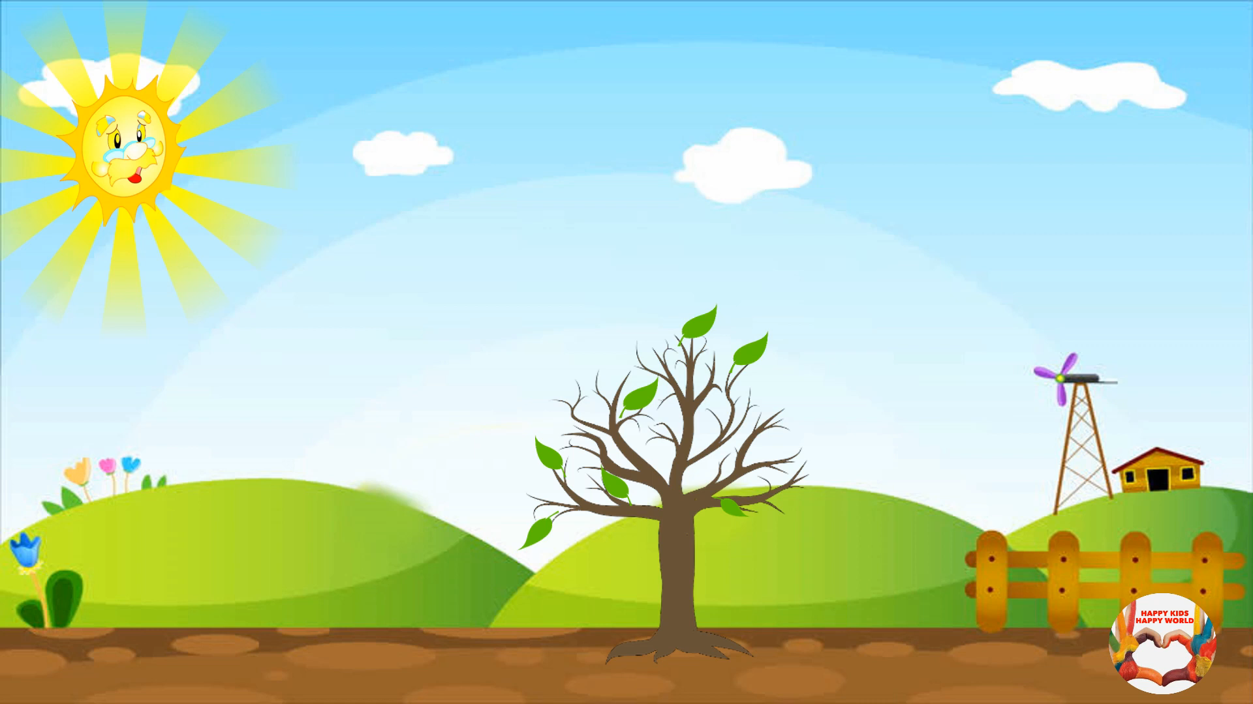

Slide 3

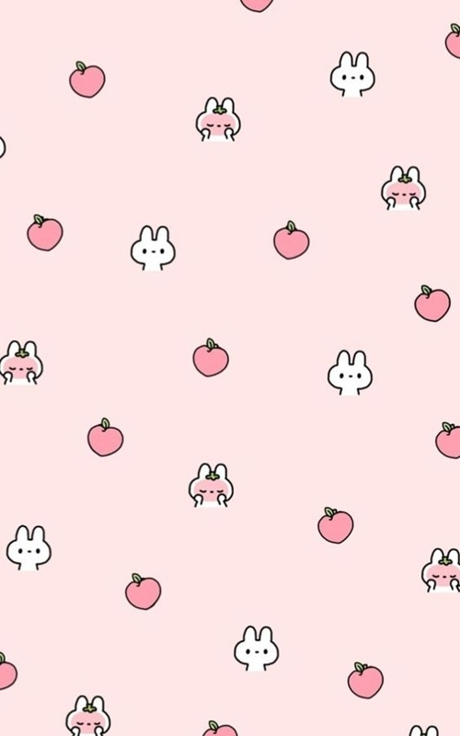
Các con vừa nghe câu chuyện có tên là gì?
Câu chuyện: Cây táo

Slide 4
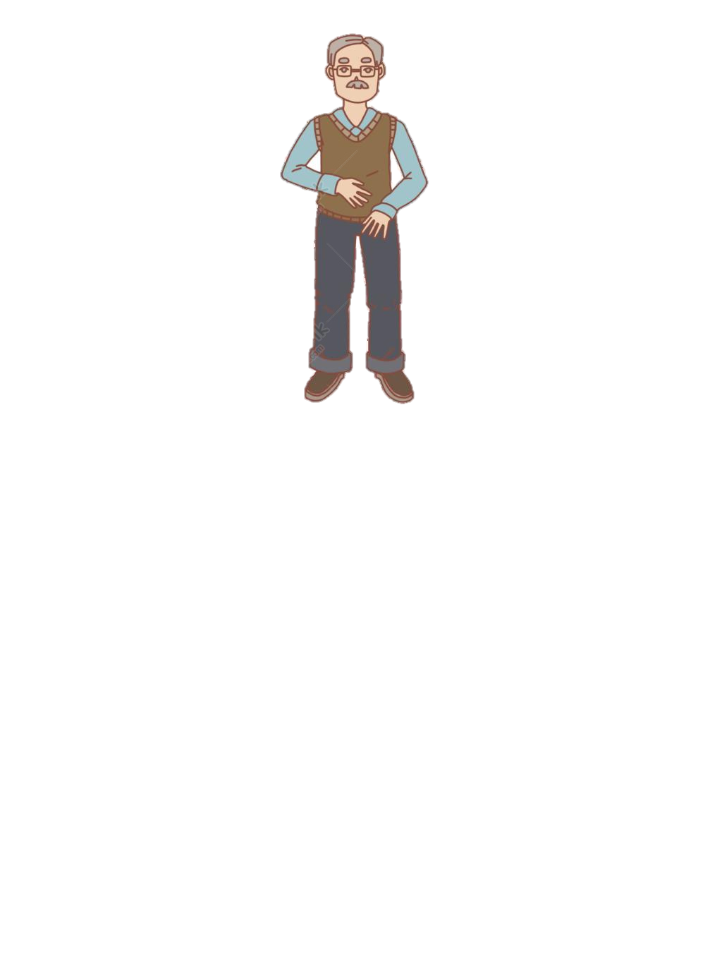
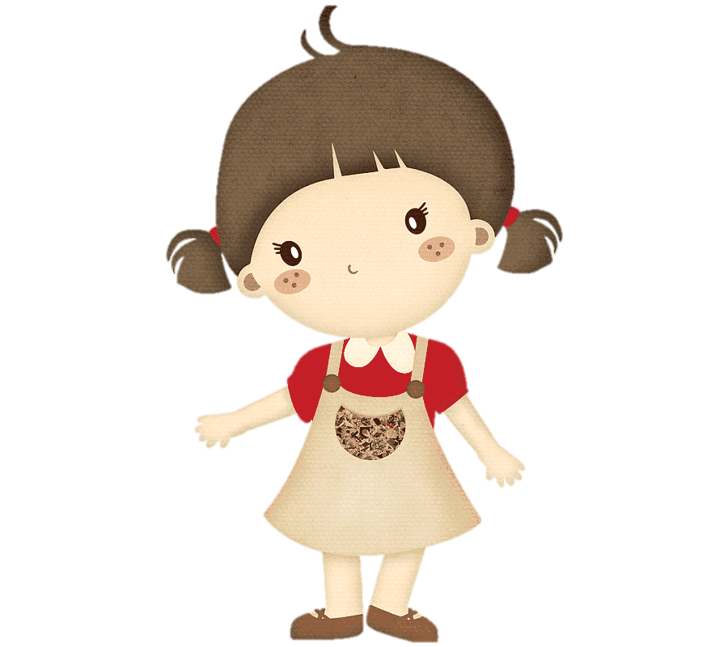
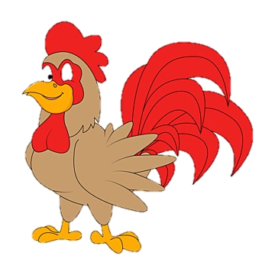


Trong câu chuyện có những nhân vật nào?

Slide 5
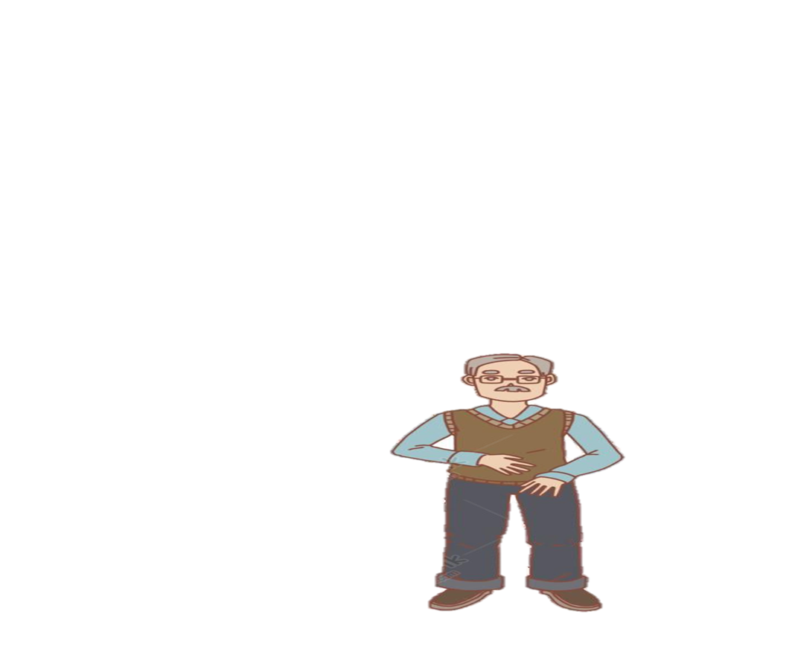
Mùa xuân đến ai đã trồng cây táo?

Slide 6

Ai đã tưới nước cho cây?

Slide 7

Ai đã sưởi nắng cho cây?

Slide 8
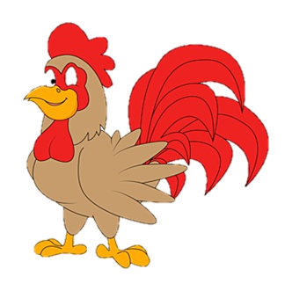

Còn chú gà trống và bươm bướm
đã làm gì cho cây?
Chú gà trống và bươm bướm gọi: cây ơi cây lớn mau

Slide 9
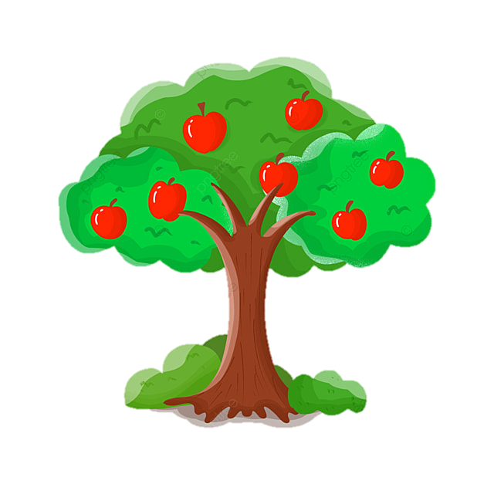
Cuối cùng điều gì đã xảy ra?
Cuối cùng cây táo đơm hoa kết trái

Slide 10
Giáo dục:
Các con cần chăm sóc và bảo vệ cây xanh nhé

Slide 11

Cô Thủy xin chào tạm biệt các con

